Slide 1
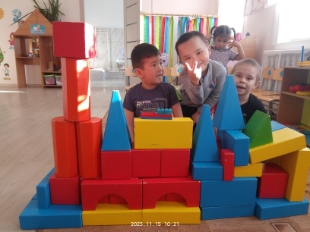
Макетирование – как средство развития творческих способностей дошкольников
Подготовила: воспитатель МБДОУ «Детский сад «Солнышко»

Slide 2
Цель: развивать умения выполнять работы собственного творчества через полученные знания в макетировании.
Задачи:
развивать умения у детей дошкольного возраста использовать приобретенный опыт для свободного экспериментирования с различным бросовым материалом;
способствовать формированию творческих способностей и умение работать в коллективе;
воспитывать у детей эмоционально-положительное отношение и интерес к процессу макетирования.

Slide 3
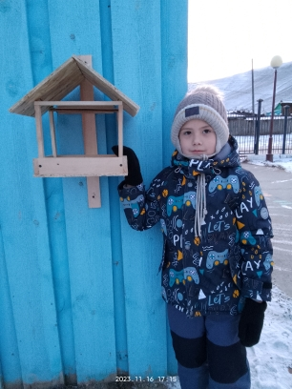
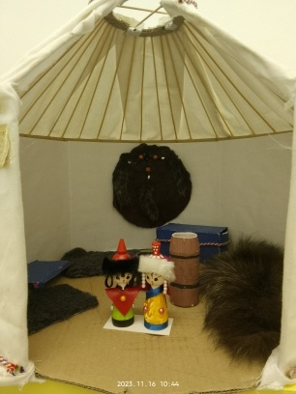
В настоящее время игра с макетами в ДОУ – одно из любимейших занятий дошкольников, объединяющих вокруг себя семью, ребенка и детский сад.

Slide 4
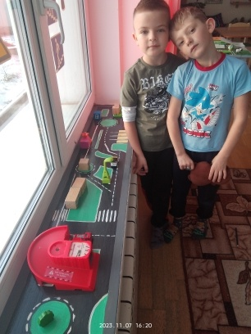
Макетирование
– это творческая конструктивная деятельность детей, создание специального игрового пространства, в котором затем происходит развитие игровых ситуаций.
Макеты
– это результат этой деятельности

Slide 5
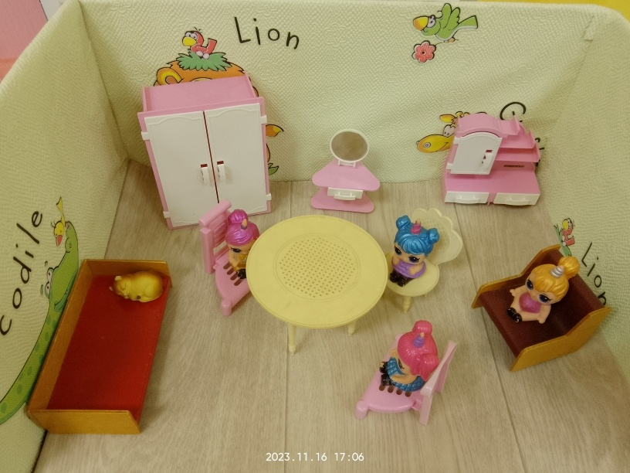
Значимость макетирования:
- способствует развитию речи детей;
- формирует математические представления;
благоприятно влияет на развитие детского творчества;
создает благоприятные условия для сенсорного развития
детей

Slide 6
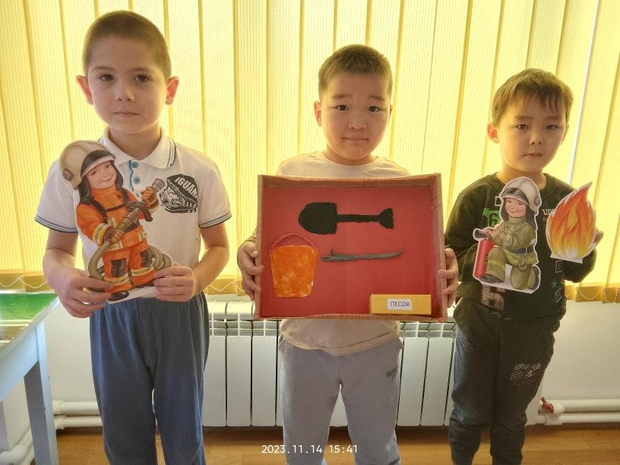
Типы макетов:
макеты – модули Макет : «Противопожарный щит»

Slide 7
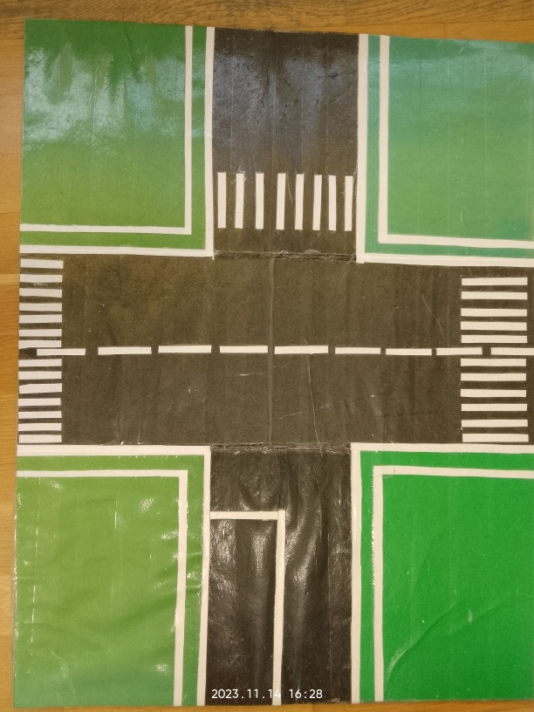
макеты – карты

Slide 8
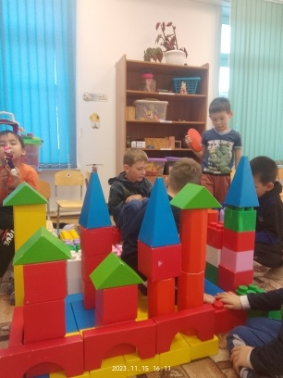
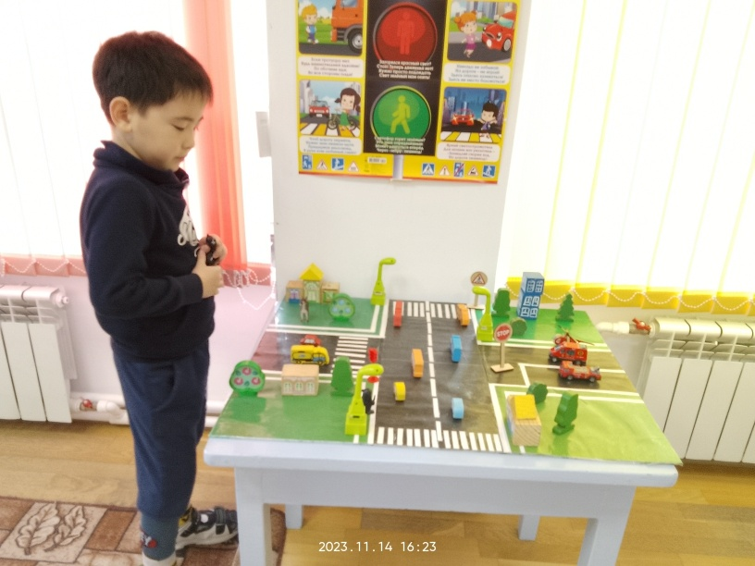
Виды макетов:
Напольный
Настольный

Slide 9
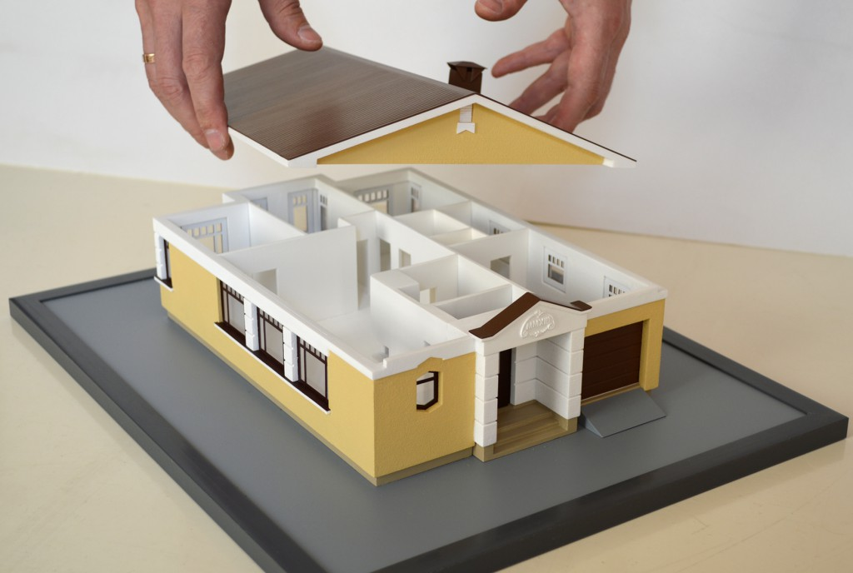
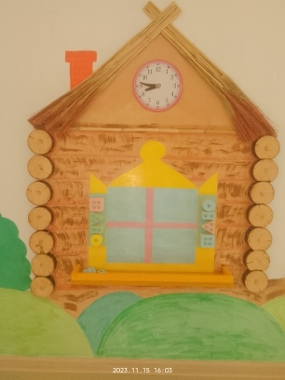
Подиумный
Настенный

Slide 10
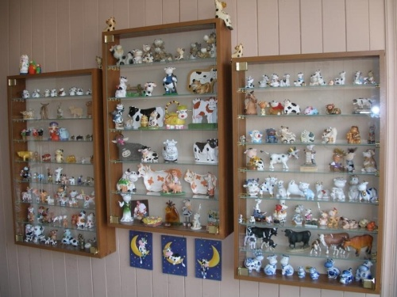
макеты в специальных стеклянных шкафах и полках

Slide 11
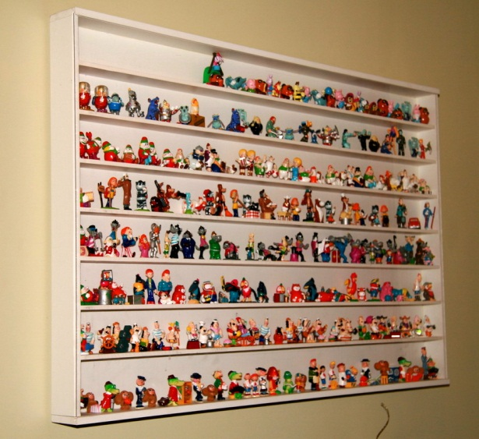

Slide 12
Этапы работы:
Первый этап - предварительная работа: обогащение личного опыта детей
Второй этап – изготовление основы макета и наполнение его предметным материалом
Третий этап – презентация макета.
Четвертый этап – процесс развития и активизации игры с макетами

Slide 13
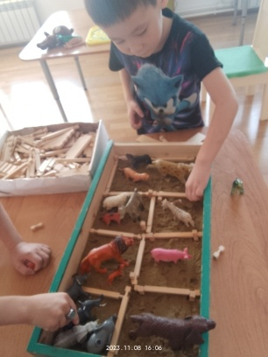
Требования к макету:
1. Должен быть устойчив;
2. Легко перемещаться с места на место, не бояться случайных сотрясений;
3. Служить длительное время;
4. Быть доступным для детей;
5. Эстетически оформлен.

Slide 14
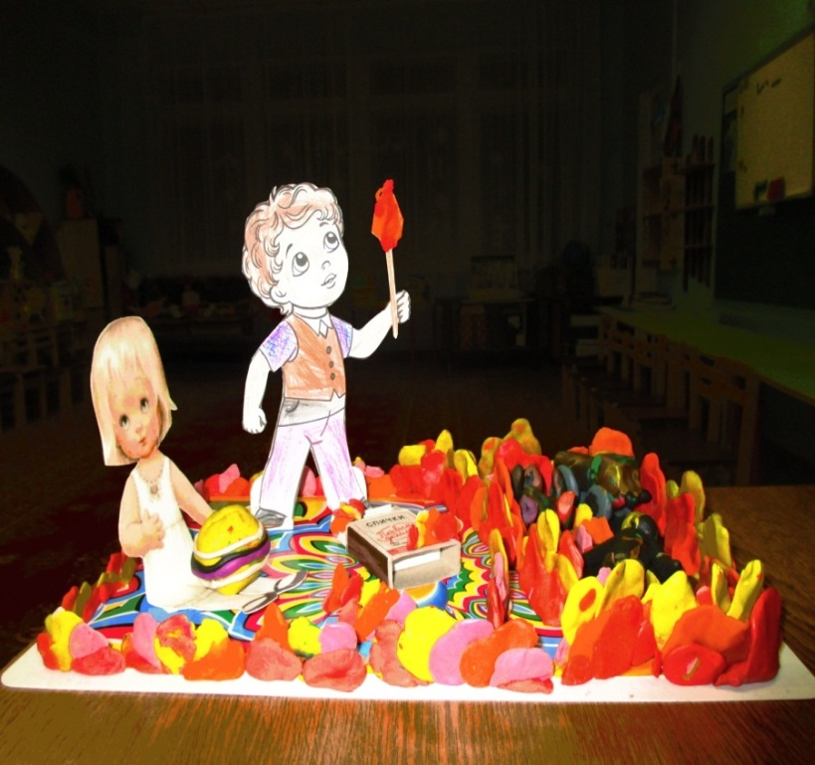
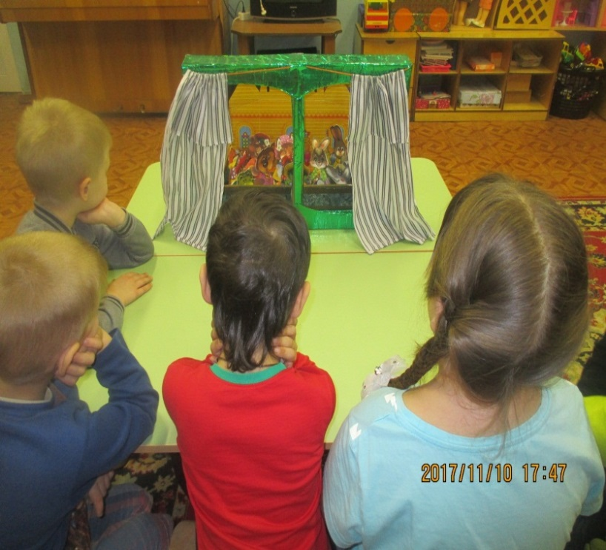
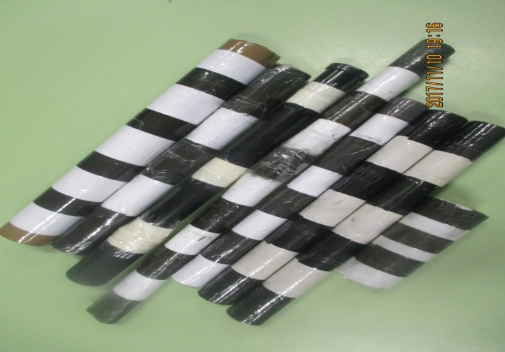
Макет
«Спички детям не игрушка»
Макеты домика и персонажей «Театральный уголок»
Макеты
палочек регулировщика

Slide 15
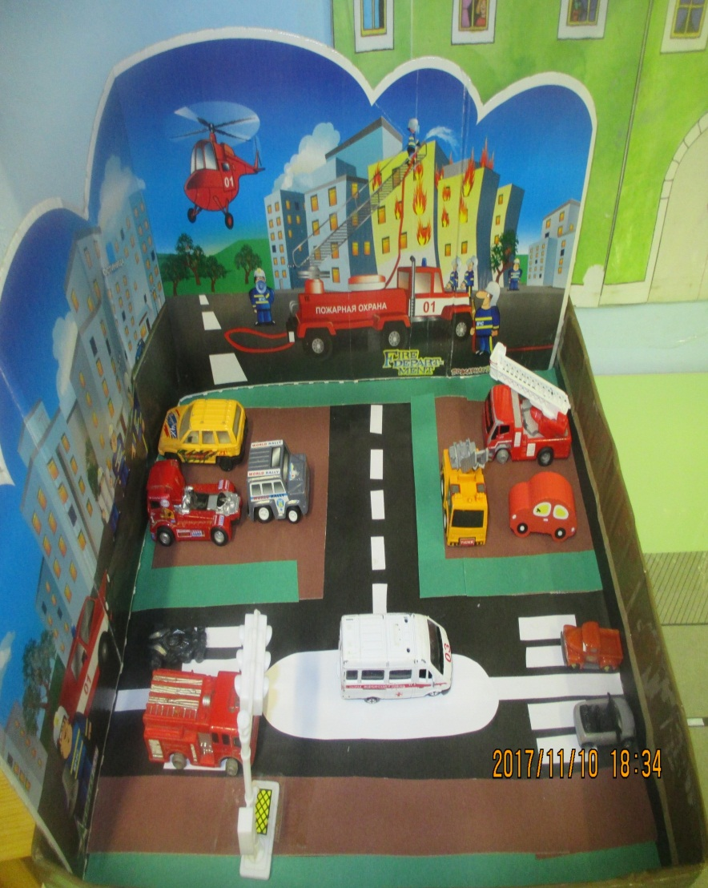
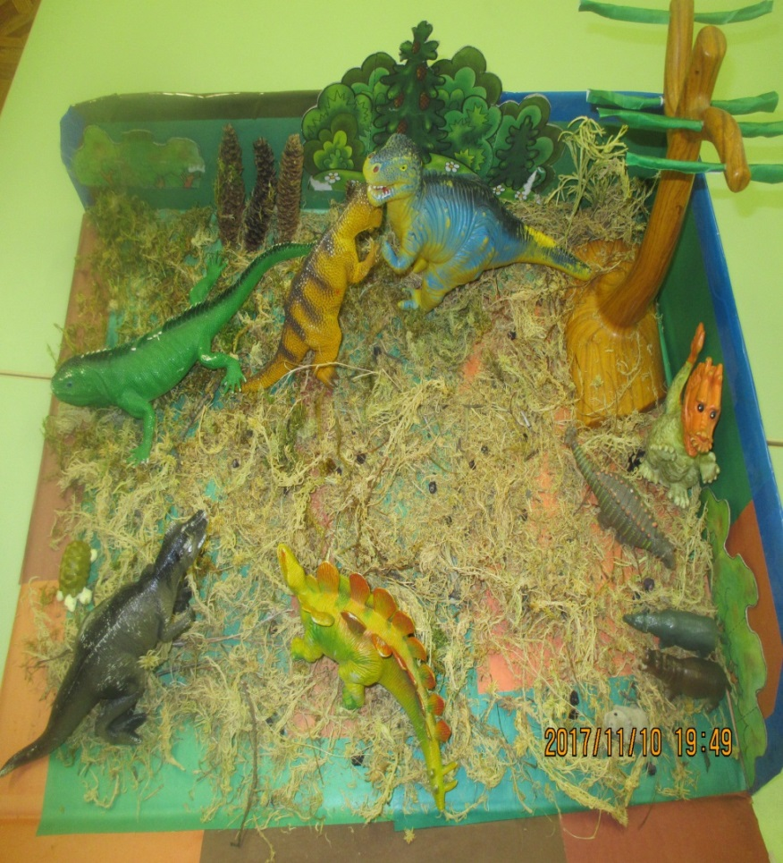
Макет
«Части города»
Макет
«Эра динозавров»

Slide 16
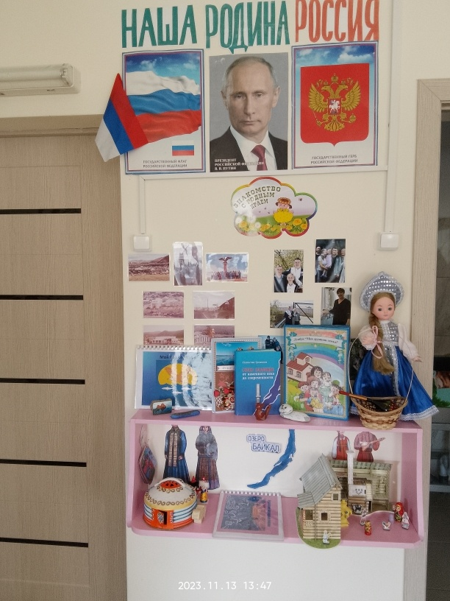
Макет
«Патриотическое воспитание»

Slide 17
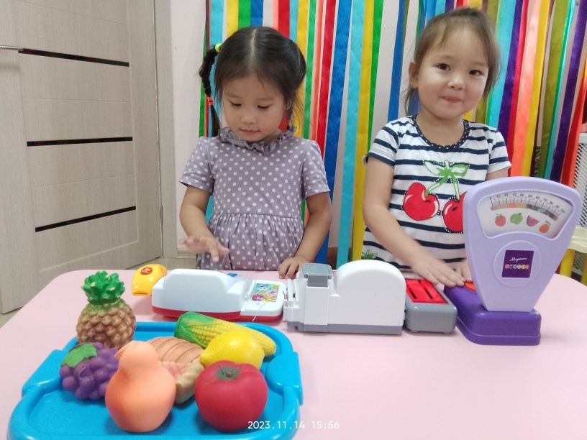
Макет
«Магазин»

Slide 18
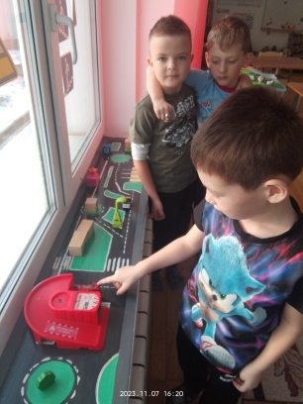
Макет по ПДД

Slide 19
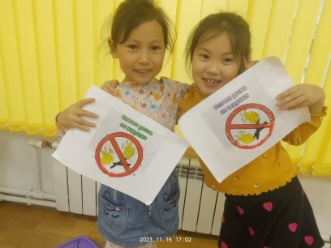
Макет «Спички - не детская забава»

Slide 20
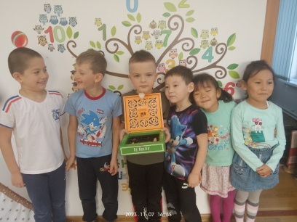
Макеты детей: конфеты для «Магазина»

Slide 21
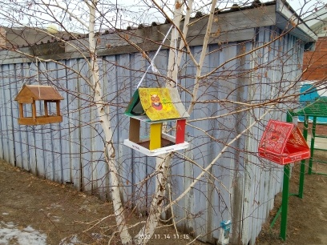
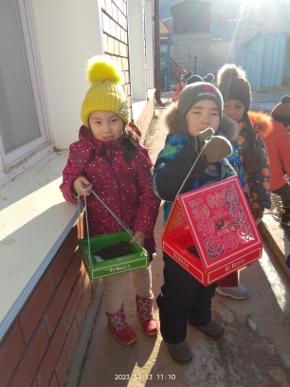
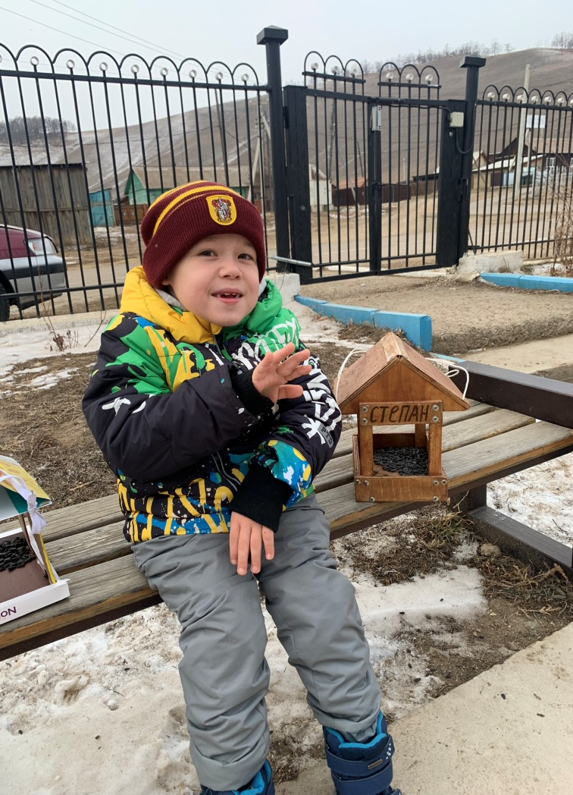
Макеты родителей и детей:
столовая для птиц

Slide 22
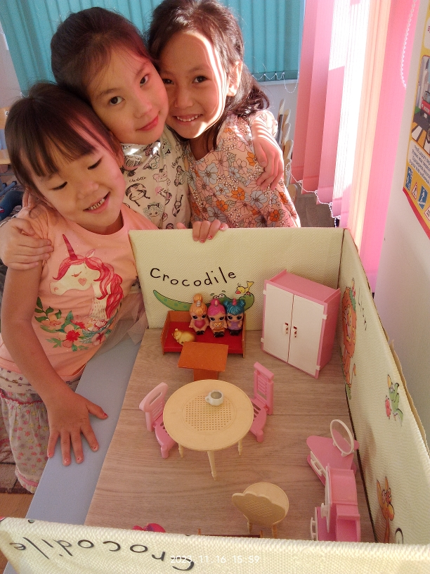
Использование игровых макетов в предметно – развивающей среде помогает решать задачи из различных образовательных областей.
Метод макетирования расширяет кругозор детей и формирует целостную картину мира

Slide 23
Спасибо
за внимание!

